Slide 1

GitHub repository
A tantárgyhoz kapcsolódó anyagok és példaprogramok elérhetők az alábbi GitHub linken:
https://github.com/zbalogh/oe-internetes-alkalmazasok

Slide 2
Biztonságos kommunikáció az interneten HTTPS, TLS/SSL és PKI alapjai
Notes:
A prezentáció célja megérteni a webes kommunikáció biztonsági alapjait. Érdemes hangsúlyozni, hogy bár a HTTPS-t nap mint nap használjuk, a működését sok felhasználó és fejlesztő sem ismeri mélyen. Az előadás során lépésről lépésre bontjuk ki, hogyan jön létre egy biztonságos kapcsolat, milyen szerepet játszanak a tanúsítványok, mit jelent a PKI, és végül rátérünk a TLS protokoll részletes — technikai — működésére. Fontos kiemelni, hogy ez a technológiai háttér ma a modern internet egyik legfontosabb alapköve.

Slide 3
Miért kell HTTPS?
Adatvédelem (Confidentiality)
Adatintegritás (Integrity)
Hitelesítés (Authentication)
MITM támadások elleni védelem
Notes:
HTTP protokoll eredetileg nem biztonságos környezetben való működésre készült. Szöveges, titkosítatlan adatot küld — és minden, amit a felhasználó beír egy HTTP oldalon (például jelszavak, űrlapadatok), könnyen lehallgatható. Különösen fontos hangsúlyozni a „session hijacking” fogalmát is: ha valaki egy hálózatban képes megszerezni egy session cookie-t, akár bejelentkezés nélkül is átveheti egy felhasználó munkamenetét. A HTTPS nemcsak titkosít, hanem biztosítja az integritást is. Ez azért lényeges, mert a támadó nemcsak olvashatná az adatot, hanem módosíthatná is („on-the-fly HTML injection”). A hitelesítés funkciót is meg kell említeni: a böngésző ellenőrzi, hogy valóban azzal a szerverrel kommunikálunk-e, akinek a domainjét beírtuk. Ez véd meg a legtöbb MITM támadás ellen.

Slide 4
HTTP vs HTTPS
HTTP: Port 80, titkosítatlan
HTTPS: Port 443, titkosított (TLS protokollra épül)
Rétegek: TCP -> TLS -> HTTP
Böngészők: kötelező HTTPS
Notes:
HTTPS nem egy másik protokoll, hanem a HTTP titkosított változata. A HTTPS a TLS protokollra épül, amely a TCP fölött helyezkedik el. Tehát TCP → TLS → HTTP a rétegződés. Ma már a böngészők több funkciót meg sem engednek HTTP oldalon (például geolocation API, push notifikációk), illetve a fejlesztők Chrome-ban és Firefoxban rengeteg sárga vagy piros figyelmeztetést kapnak, ha nem HTTPS-t használnak.

Slide 5
Mi az a TLS/SSL?
SSL (Secure Socket Layer): régi protokoll, ma már elavult!
TLS (Transport Layer Security) : modern verzió (1.2, 1.3)
A HTTPS valójában: HTTP + TLS
A TLS célja egy biztonságos csatorna létrehozása két végpont között
Notes:
Az SSL (Secure Sockets Layer) mára történelmi jelentőségű, de már nem használatos, helyette a TLS protokoll (Transport Layer Security) működik.
A modern rendszerekben TLS 1.2 vagy 1.3 az ajánlott. A TLS nem egyszerűen „titkosítást biztosít”. Széles funkcionalitása van: kulcscsere, hitelesítés, integritásvédelem, üzenetszegmentálás, tömörítés, és még sok egyéb. A TLS célja egy biztonságos csatorna létrehozása két végpont között, amely felett aztán bármilyen adatot lehet továbbítani, nem csak HTTP-t. A HTTPS nem más, mint egy HTTP kapcsolat TLS-sel védve.
A TLS 1.3 sok új fejlesztéssel rendelkezik: pl. kevesebb körös handshake, gyorsabb kapcsolatfelépítés, biztonságosabb algoritmusok.

Slide 6
A TLS szerepkörei
Titkosítás: Adatok bizalmas kezelése (AES)
Hitelesítés: A szerver személyazonosságának igazolása tanúsítvánnyal
Integritás: Az adatok sértetlenségének és hitelességének ellenőrzése (HMAC vagy AEAD)
Kulcscsere: Közös titkos kulcs biztonságos létrehozása (RSA, Diffie–Hellman, ECDHE)
Notes:
A TLS valójában többféle kriptográfiai technikát kombinál. A hitelesítés/kulcscsere aszimmetrikus kulcsokkal történik — a szerver rendelkezik egy privát kulccsal, amelynek megfelelő publikus kulcsa a tanúsítványban található. A kulcscsere során valamilyen algoritmus (Diffie–Hellman, ECDHE stb.) segítségével a kliens és a szerver közösen előállít egy session key-t. Ezt követően már szimmetrikus titkosítással történik az adatcsere, ami gyors és hatékony.
A TLS protokollban különböző MAC (Message Authentication Code) , HMAC (Hash alapú MAC) vagy AEAD (Authenticated Encryption with Associated Data) algoritmusok biztosítják az integritást.
A TLS az adatintegritást kezdetben HMAC-alapú MAC algoritmusokkal (pl. HMAC-SHA256), míg a modern TLS verziókban kizárólag AEAD algoritmusokkal (pl. AES-GCM, ChaCha20-Poly1305) biztosítja, amelyek a titkosítást és a hitelesítést egyetlen lépésben valósítják meg.

Slide 7
A TLS rétegei
Record Layer: adat titkosítás és integritás
Handshake: kapcsolatfelépítés és kulcscsere
Alert: hibakezelés és megszakítás
ChangeCipherSpec: titkosított kommunikációra váltás
Notes:
A TLS (Transport Layer Security) nem egyetlen monolit protokoll, hanem több, egymásra épülő rétegből áll. Ezek a rétegek külön feladatköröket látnak el, és együtt biztosítják a biztonságos kommunikációt az alkalmazások számára.
A Record Layer a TLS legalacsonyabb szintű rétege, ami felelős az adatok darabolásáért, adattitkosításért és integritásért. (A titkosított adatot továbbítja a TCP felé)
A Handshake Layer ezzel szemben a TLS kapcsolat felépítését és a kulcscserét intézi. Itt történik a végpontok között TLS egyeztetés, a biztonságos csatorna előkészítése (kriptográfiai algoritmusok egyeztetése, a session key generálása)
Az Alert Protocol külön réteg a hiba- és állapotjelzések számára, amely hibákat és megszakításokat jelez.
A ChangeCipherSpec, amely azt jelzi, hogy a felek mostantól titkosított kommunikációt használnak, és a frissen megegyezett titkosítási algoritmusokat és kulcsokat kell használniuk az ezt követő adatok titkosítására.
Ez a rétegződés segít megérteni, hogy a TLS-ben minden nagyon strukturált, és pontosan meghatározott állapotgépen keresztül működik.

Slide 8
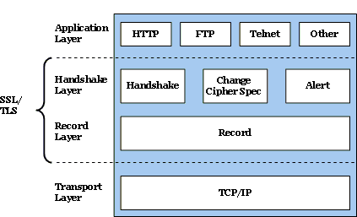
Notes:
Az ábra szemlélteti a TLS elhelyezkedését a TCP/IP hálózati modellben. A TLS az alkalmazási és a szállítási réteg közé ékelődik be.
A TLS két fő rétegből áll: Handshake Layer és Record Layer. A Handshake mellett helyezkedik el az Alert és a ChangeCipherSpec réteg is.

Slide 9
PKI és a tanúsítványok
Mi az a PKI?
CA, Intermediate CA, Root CA
CA által aláírt X.509 tanúsítvány
Publikus és privát kulcs
Tanúsítványlánc
Notes:
A PKI (Public Key Infrastructure) egy teljes infrastruktúra, amely nemcsak tanúsítványok kiadásával foglalkozik, hanem hitelesítési folyamatokkal, kulcskezeléssel, visszavonási mechanizmusokkal.
A hierarchikus modell lényege, hogy a Root CA-t minden böngésző és operációs rendszer ismeri — saját trust store-jaik tartalmazzák. A Root CA ritkán ír alá közvetlenül tanúsítványokat; erre intermediate CA-k szolgálnak.
CA = Certificate Authority (tanusítvány kibocsájtó)
Legismertebb tanúsítványtípus az X.509 formátum: subject, issuer, validity, SAN, public key, signature, key usage mezők. Fontos megjegyezni, hogy a modern böngészők már kizárólag a SAN (Subject Alternative Name) mezőt használják domain-validációra.
A tanúsítvány a kulcsa annak, hogy a böngésző megbízzon a szerverben. Az X.509 formátum tartalmazza a szerver publikus kulcsát, a domain nevét és egyéb metaadatokat. A CA (Certificate Authority) aláírja ezt a tanúsítványt, ezáltal garantálja, hogy a tanúsítvány valódi. A tanúsítványt bárki elolvashatja, ez nyilvános információ – az értékét az adja, hogy hitelesített. A szerver privát kulcsa viszont titok, és soha nem hagyhatja el a szervert.
A tanúsítványlánc egymásra épülő digitális tanúsítványok sorozata, amely egy végponti tanúsítványt (pl. egy webszerver tanúsítványa) köt össze egy megbízható gyökértanúsítvánnyal (Root CA). A lánc célja: bizonyítani, hogy egy tanúsítvány megbízható forrásból származik.

Slide 10
Tanúsítvány érvényesség és visszavonás
A tanúsítványok érvényességi idővel rendelkeznek
A tanúsítvány visszavonható, például ha a privát kulcs kompromittálódott
CRL (Certificate Revocation List)
OCSP (Online Certificate Status Protocol)
OCSP stapling
Notes:
A tanúsítvány visszavonható, például ha a privát kulcs kompromittálódott. A CRL egy listát jelent, amely tartalmazza a visszavont tanúsítványokat — de ez sokszor túl nagy és lassú módszer.
Az OCSP ezzel szemben valós időben kérdez rá a tanúsítvány státuszára, amely lehetővé teszi a böngészőknek, hogy valós időben lekérdezéssel ellenőrizzék egy digitális tanúsítvány (pl. weboldal tanúsítványa) érvényességét, azaz visszavonták-e azt. Még modernebb az OCSP stapling, ahol a web szerver maga csatolja a friss OCSP választ a handshake során, így gyorsabb és biztonságosabb a folyamat.
Megjegyzés: A böngészők többsége eltávolította a hagyományos OCSP ellenőrzést, helyette az OCSP Staplinget használják, ami sokkal hatékonyabb és adatvédelmi szempontból is jobb megoldás, mivel a web szerver csatolja a választ a tanúsítványhoz a TLS kézfogás során.

Slide 11
TLS Handshake (általános áttekintés)
A handshake céja, a biztonságos csatorna felépítése
Kliens → Szerver: képességek, algoritmusok
Szerver → Kliens: tanúsítvány, választott algoritmusok
Kulcscsere (aszimmetrikus titkosítás)
Session key (titkos kulcs) létrehozása
Titkosított kommunikáció indul (szimmetrikus titkosítás)
Notes:
TLS handshake lényege a biztonságos kommunikációs csatorna megteremtése. Kezdődik a kliens képességeinek és a támogatott algoritmusok felsorolásával, majd a szerver visszaküldi a tanúsítványát és azt, hogy mely algoritmusokat választotta.
Ezután következik a kulcscsere, amely során RSA esetén a kliens egy pre-master secretet küld a szerver publikus kulcsával titkosítva; DH-alapú algoritmusoknál közös megállapodás jön létre. (Az RSA Key Exchange ma már nem ajánlott!)
A handshake végére mindkét fél rendelkezik egy közös titkos kulccsal (session key), amelyet az aszimmetrikus kulccsal már nem kell tovább nyíltan használni — a tényleges adatforgalom szimmetrikus AES vagy más modern titkosítással történik a közös titkos kulcs (session key) felhasználásával.

Slide 12
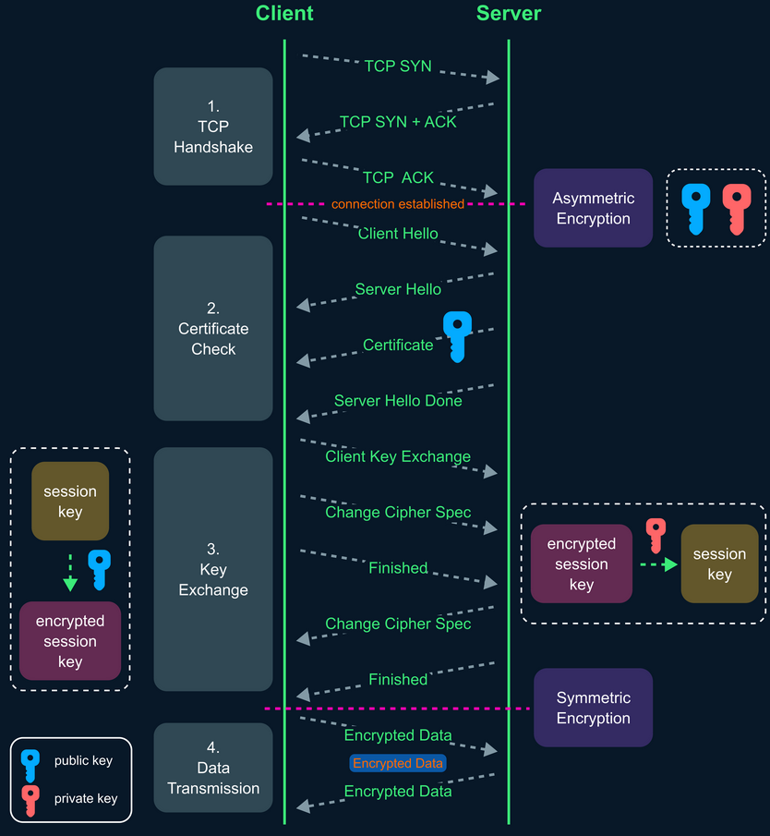
(HTTPS) TLS 1.2 Handshake
ClientHello üzenet
ServerHello üzenet
Server Certificate küldése
ServerKeyExchange üzenet (opcionális)
ClientKeyExchange üzenet
Session key generálása
ChangeCipherSpec üzenetek
Finished üzenetek
Notes:
A ClientHello felsorolja a kliens által támogatott protokollverziókat, cipher suite-okat, valamint egy véletlenszámot (Client Random).
A szerver a ServerHello során kiválasztja a protokollverziót, a cipher suite-ot, elküldi a saját véletlenszámát (Server Random), majd küldi a tanúsítványt. A kapott tanúsítvány ellenőrzésével ekkor dönti el a böngésző, hogy megbízható-e a szerver.
Ezt követi a kulcscsere. Ez függ a választott algoritmustól. Modern rendszerek ECDHE-t használnak, ahol a kliens és szerver közösen generálnak egy megosztott titkot. Ebből származik a session key. A kulcscsere célja: létrehozni egy olyan szimmetrikus titkosítási kulcsot, amelyet később mindkét fél használ. Tehát a kulcscsere során nem maga a titkos kulcs cserélődik, hanem a mindkét fél által generált kulcspárok publikus részének cseréje. Ezt használják fel a felek a titkos kulcs létrehozásához. A handshake végére mindkét fél rendelkezik egy közös titkos kulccsal (session key), és a tényleges adatforgalom szimmetrikus AES vagy más modern titkosítással történik a közös titkos kulcs (session key) felhasználásával.
A ChangeCipherSpec jelzi mindkét fél részéről, hogy innentől titkosított minden. Végül mindkét fél Finished üzenetet küld, amelyet már az új titkosítással védenek. Ekkor létrejön a biztonságos csatorna, ami készen áll az adatok titkosított továbbítására.
Fontos! A TLS kulcscsere során a kliens és a szerver ideiglenes kulcspárokat (private és public) hoz létre, a publikus kulcsot kicserélik egymás között, majd ezekből – és a saját titkos kulcsuk felhasználásával – függetlenül, de azonos shared secretet számolnak ki, anélkül hogy bármilyen titkos adat áthaladna a hálózaton. A shared secret egy átmeneti, közös kriptográfiai alapérték, amelyből egy kulcsszármaztató függvény segítségével mind a kliens és a szerver levezetik a kapcsolat (session) titkos kulcsát (session key), miközben maga a shared secret soha nem kerül közvetlen felhasználásra adat-titkosításhoz. Az egész folyamat alapja az aszimmetrikus titkosítás.

Slide 13
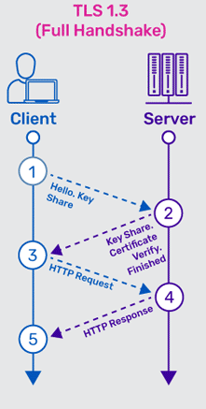
(HTTPS) TLS 1.3 újdonságok
Egyszerűsített handshake
Gyorsabb kapcsolatfelépítés
Modern algoritmusok használata
Minden kulcscsere ECDHE algoritmussal
PFS (Perfect Forward Secrecy) kötelező
Notes:
A TLS 1.3 nagy áttörést jelent: az egész handshake-et jelentősen leegyszerűsítették. Sok régi, veszélyes algoritmust (RC4, RSA key exchange, SHA1 stb.) eltávolítottak.
Fontos kiemelni, hogy a TLS 1.3 jelentősen egyszerűsítette a működést: sok régi, gyenge mechanizmust elhagytak. A handshake egy körre rövidült, ami csökkenti a késleltetést. A protokoll kötelezővé teszi az ephemeral kulcsok használatát (például ECDHE) a kulcscsere során, ami biztosítja a Perfect Forward Secrecy-t: ha valaki megszerzi a szerver privát kulcsát, az előző beszélgetések titkosítása akkor sem fejthető vissza. Ez ma már alapelvárás.

Slide 14
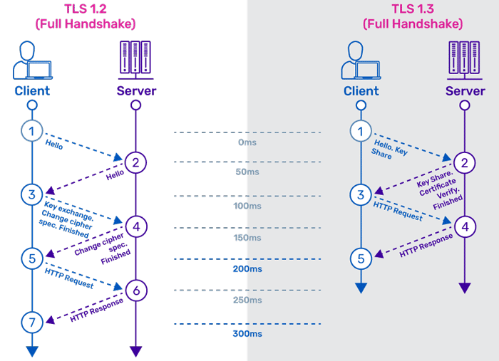

Slide 15
MITM támadás és védekezés
MITM = Man In The Middle
Tanúsítvány hamisítás – böngésző hibát jelez
DNS eltérítés
HSTS (HTTP Strict Transport Security)
Notes:
MITM támadás: a támadó a kliens és a szerver közé áll (beékelődik a két végpont közé). A támadó például létrehozhat egy hamis Wi-Fi hotspotot, átirányíthatja a DNS lekérdezéseket, és saját szerverén keresztül csatornázhatja a forgalmat. De a HTTPS ezt megakadályozza, mert a böngésző ellenőrzi a tanúsítványláncot, a domain egyezést és az aláírás érvényességét. HTTPS esetén akkor tudná ezt megtenni, ha érvényes tanúsítványt tudna felmutatni a domainhez — ez a PKI miatt rendkívül nehéz. HSTS (HTTP Strict Transport Security) megakadályozza, hogy a böngésző nem biztonságos HTTP-re visszaváltson. Ma már ezt nagyon sok webszerver bekapcsolja, ezzel utasítva a böngészőt a kötelező HTTPS használatára, ez garantálja, hogy a domainhez csak HTTPS-sel lehet csatlakozni.

Slide 16
Modern legjobb gyakorlatok
TLS 1.3 előnyben
Régi algoritmusok tiltása
Erős algoritmusok (cipher suites) használata
HTTPS automatikus kényszerítése
Let’s Encrypt használata (ingyenes)
Notes:
Javasolt a TLS 1.2 és 1.3 támogatása, de mindenképp kerülni kell az SSL-t és a korai TLS verziókat.
Állítsunk be erős cipher suite-okat, és kerüljük az RC4, DES, 3DES, MD5 algoritmusokat.
Alkalmazzuk a HSTS technikát a HTTPS használatának kikényszerítésére.
A HTTPS teljesen elérhető ingyen is (Let’s Encrypt), és automatikusan frissíthető.
TLS 1.2-ben erős cipher suite a TLS_ECDHE_ECDSA_WITH_AES_256_GCM_SHA384
TLS 1.3-ban ajánlott: TLS_AES_256_GCM_SHA384

Slide 17
Összefoglalás
HTTPS = titkosítás + hitelesség + integritás
Tanúsítványok és PKI biztosítják a bizalom alapját
TLS handshake a kapcsolat lelke
MITM támadások jól kivédhetők
Notes:
HTTPS nem csupán egy „S” betű, hanem egy teljes ökoszisztéma, amely biztosítja az internet biztonságos működését. A TLS protokoll a biztonság szíve. A PKI nélkülözhetetlen ahhoz, hogy a böngésző megbízzon a szerverben. A modern internet gyakorlatilag elképzelhetetlen lenne HTTPS nélkül.
A HTTPS mögött hatalmas technológiai és kriptográfiai infrastruktúra áll, amelynek célja az internetes biztonság fenntartása. Ezáltal az MITM támadások is jól kivédhetők, megnehezítve a támadok dolgát.
A TLS handshake megértése sok más területhez is hasznos, például API kommunikáció, mobilalkalmazások, backend-frontend kapcsolatok, IoT eszközök, stb.

